Slide 1
Proiect Final
Ignat Georgiana Bianca
31.07.2024

Slide 2
Noțiuni teoretice
Ce sunt cerințele de business, la ce ne folosesc și cine le creează?
Cerințele de business stau la baza dezvoltării produsului. Acestea sunt create de către client și conțin informații despre cum trebuie să funcționeze produsul, cu detalii despre funcționalități, imagini mock-up. Se folosesc pentru definirea obiectivelor și pentru o comunicare eficientă în cadrul echipei.
Explicați diferența între un test condition și un test case
Test condition răspunde la întrebarea „ce testăm?”, iar test case răspunde la întrebarea „cum testăm?”.
Test case-ul cuprinde detaliile procesului de testare inclusiv pașii de testare, pe când un test condition se rezumă la verificarea condiției funcționalității, verifică dacă este efectiv funcțională.

Slide 3
Noțiuni teoretice
Enumerați și explicați pe scurt etapele procesului de testare
test planning
test analisys
test
design
test implementation
test execution
test completion
▸se alocă rolurile membrilor echipei
▸se creează planurile de testare
▸se definesc criteriile de intrare și de ieșire
▸se analizează documentația
▸se generează condițiile de testare
▸se stabilesc tool-urile de testare
▸se creează cazurile și scenariile de testare
▸se identifică datele necesare testării
▸testele se prioritizează și se grupează conform importanței și obiectivelor
▸se execută testele conform instrucțiunilor scrise în cazurile de testare
▸se raportează rezultatele și defectele
▸se retestează produsul
▸se evaluează îndeplinirea criteriilor de ieșire
▸task-urile și bug-urile sunt reevaluate și închise
▸se generează raportul final
test monitoring
Explicați diferența între retesting și regression testing
Diferența între retestare și testare de regresie este că retestarea se face pentru a verifica dacă bug-urile raportate au fost fixate, iar testarea de regresie se face pentru a verifica apariția unor noi defecte apărute după schimbări aduse aplicației (după un update).

Slide 4
Noțiuni teoretice
Explicați diferența între functional testing și non-functional testing
Functional testing este diferit de non-functional testing prin faptul că functional testing testează funcționalități ale aplicației pentru a verifica dacă îndeplinesc cerințele clientului (log in, add to cart, check stock) pe când non-functional testing testează comportamentul aplicației (viteza de încărcare, portabilitatea, securitatea etc).
Explicați diferența între blackbox testing și whitebox testing
Blackbox testing este o modalitate de testare care este executată pe interfața aplicației ca user final, iar whitebox testing necesită cunoașterea noțiunilor de cod, iar testarea se face pe structura internă a aplicației.

Slide 5
Noțiuni teoretice
Enumerați tehnicile de testare și grupați-le în funcție de categorie (blackbox, whitebox, experience-based)
Blackbox: Equivalence Partitioning, Boundary Value Analysis, State Transitioning Testing, Decision Tables, Use Case.
Whitebox: Statement Coverage, Decision Coverage.
Experience-based: Exploratory Testing, Error Guessing, Ad-hoc Testing.
Explicați diferența între verification și validation
Verification doar verifică dacă produsul îndeplinește specificațiile clientului, iar validation este partea de evaluare finală a produsului, înainte ca acesta să fie released.

Slide 6
Noțiuni teoretice
Explicați diferența între positive testing și negative testing și dați câte un exemplu din fiecare
Diferența dintre aceste două tehnici de testare este că positive testing folosește valori corecte, de exemplu credențiale corecte, iar negative testing folosește valori greșite pentru a verifica dacă softul răspunde în mod corespunzător.
▸ positive testing: introducem o vârstă validă pentru a intra pe un site cu acces exclusiv adulților
▸ negative testing: introducem o vârstă invalidă (16 ani) pentru a intra pe un site cu acces exclusiv adulților pentru a verifica dacă aplicația răspunde corespunzător situației
Enumerați și explicați pe scurt nivelurile de testare
testare
unitară
testare de component
testare de integrare
testare de
sistem
testare de acceptanță
verifică bucăți mici dintr-o aplicație (de exemplu funcții, clase, interfețe)
testează un singur modul al aplicației
verifică componentele funcționale și non-funcțioanle și comunicarea între sisteme în raport cu cerințele
verifică comportamentul și capabilitatea sistemului ca un tot unitar ținând cont de comportamentul end-to-end al produsului
▸verifică comportamentelefffuncționale și non-funcționale în raport cu cerințele de business
▸este de două tipuri și anume Alpha și Beta.

Slide 7
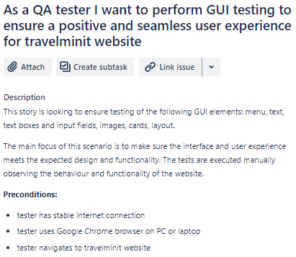
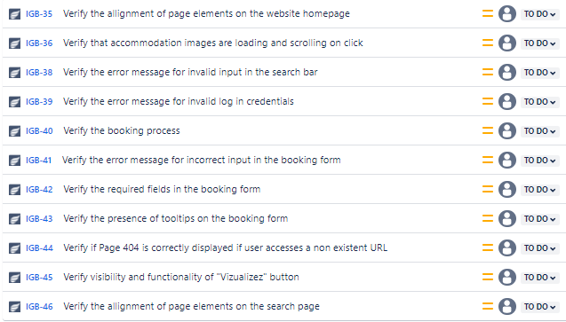
Cerințe de business I Condiții de testare I

Slide 8
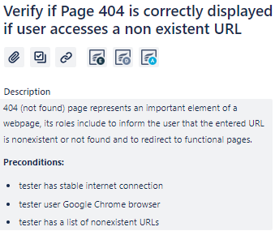
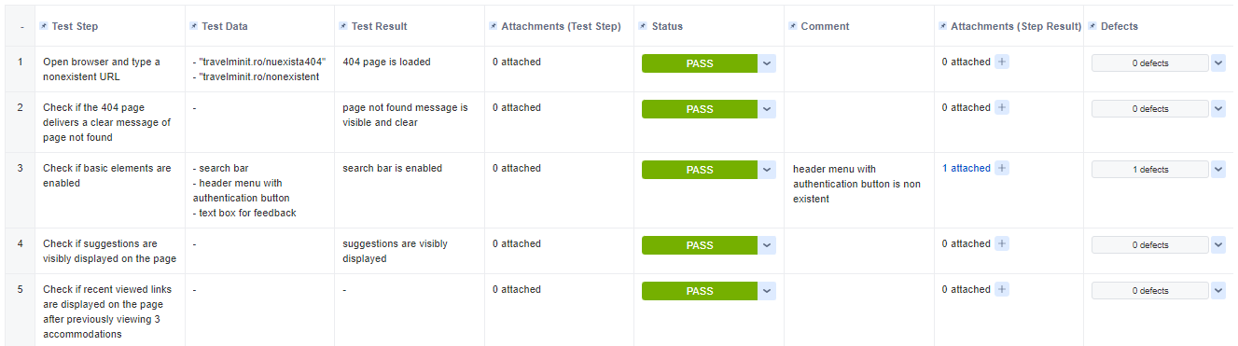
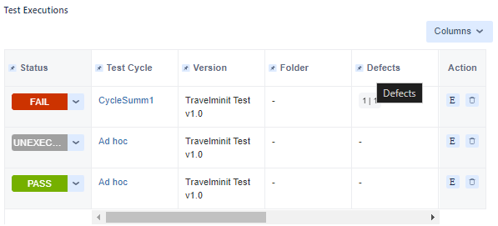
Teste executate I.I

Slide 9
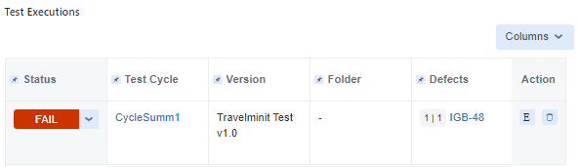
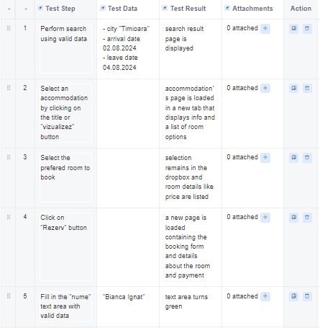
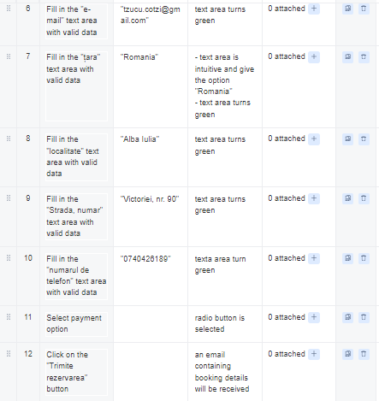
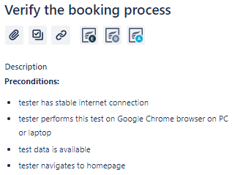
Teste executate I.II

Slide 10
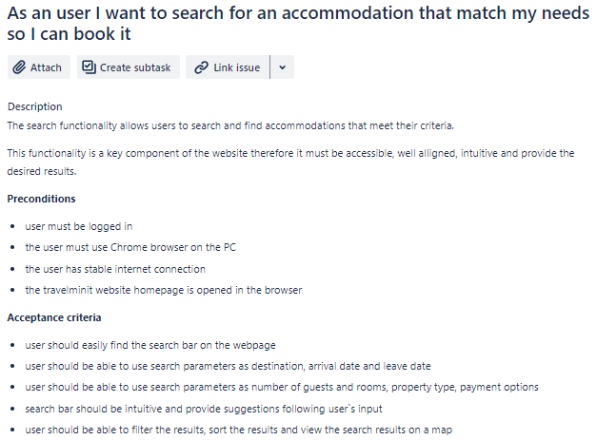
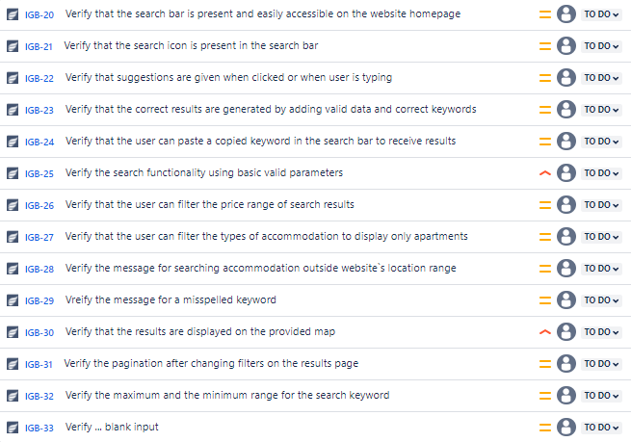
Cerințe de business II Condiții de testare II

Slide 11
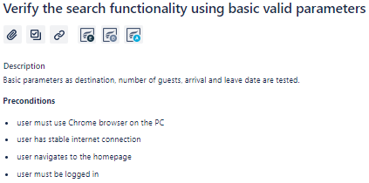
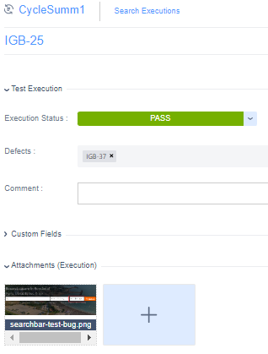
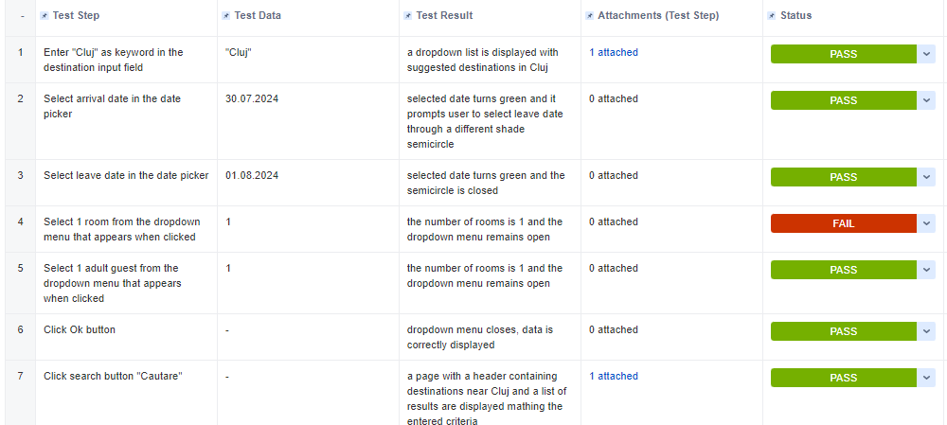
Teste executate II.I

Slide 12
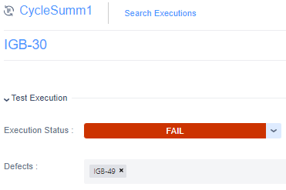
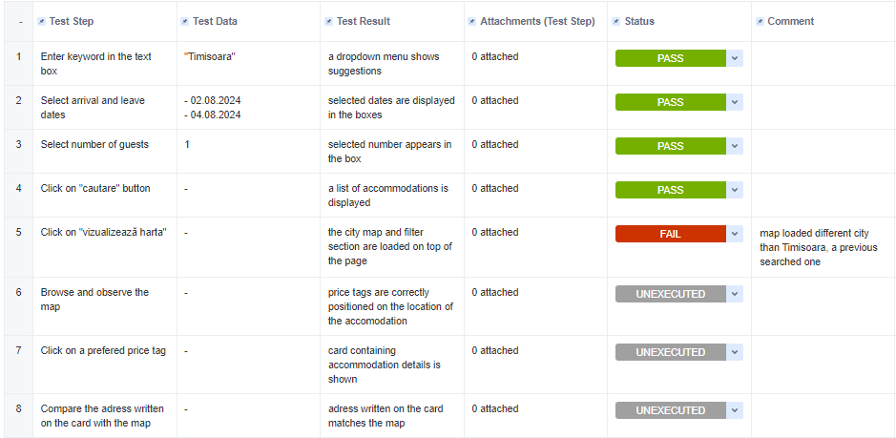
Teste executate II.II

Slide 13
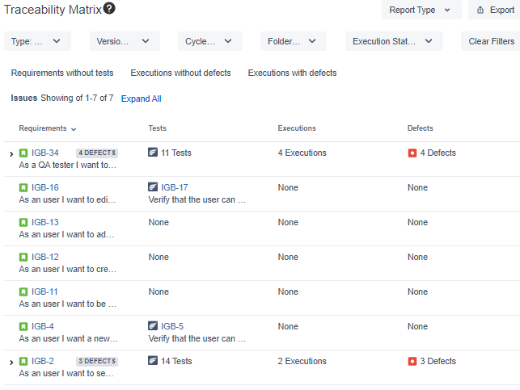
Traceability matrix
Pentru prima cerință de business s-a executat un număr de 11 teste, dintre care 4 cu succes, iar 4 dintre ele cu erori
Pentru a doua cerință de business s-a executat un număr de 14 teste, cu 2 execuții cu succes și 3 defecte
Riscuri de proiect:
schimbări aduse proiectului în ceea ce privește obiectivele, scopul, termenele
întârzieri în furnizarea feedback-ului și a documentației din partea clientului
neînțelegerea rolului fiecărui membru al echipei
Riscuri de produs:
Riscul de apariție a problemelor de integrare a sistemului o terță parte
riscul de pierdere a clienților și a nu vinde ca urmare a limitărilor tehnice și de design

Slide 14
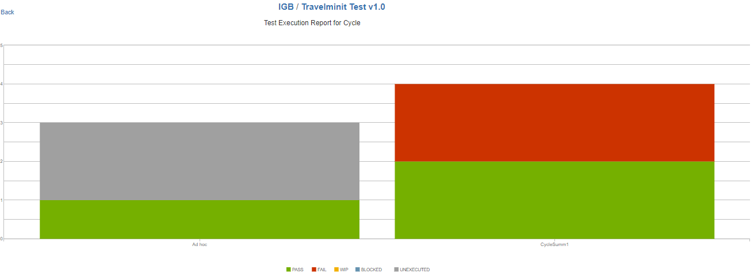
Analiza de risc
Riscuri de proiect | Riscuri de produs
Probleme apărute în integrarea terțelor părți cum ar fi servicii API, metode de plată și colaboratori de plăți | Aplicația web este expusă atacurilor frauduloase care pot dăuna clienților și datelor personale ale acestora
Schimbări legale și reglementări survenite pe parcursul desfășurării proiectului care ar putea întârzia finalizarea acestuia | Deficitele în uzabilitate și performanță care pot apărea pot reduce numărul de utilizatori
Erori apărute din partea prestatorilor de servicii ai website-ului (hosting services) care pot afecta parcurgerea proiectului | Defecțiunile de localizare pot duce la feedback negativ și pierderi financiare
Lipsa constanței și a datelor specifice din documentație | Feedback negativ din partea userilor

Slide 15
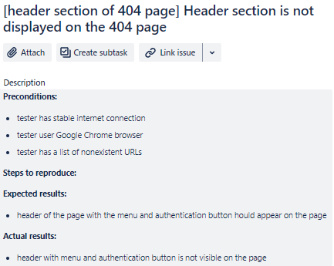
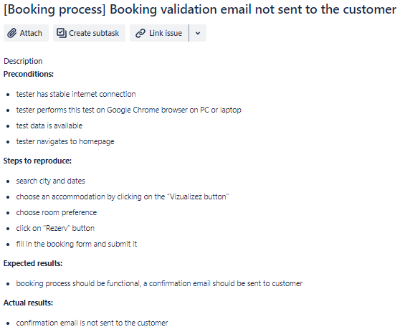
Bug ticket

Slide 16
Vă mulțumesc pentru atenție!
https://github.com/Biacna

